Slide 1
List berkait linier implisit

Slide 2
Tipe list dengan first eksplisit
List memiliki 2 komponen, info dan address
Info adalah nilai pada list dan address adalah alamat penunjuk elemen selanjutnya
First(L) adalah alamat pertama dari list
First(L)
informasi
Next pointer field

Slide 3
Tipe list dengan first implisit
Dalam pendefinisian implisit, elemen pertama dari list adalah List L itu sendiri.
informasi
L
Next pointer field

Slide 4
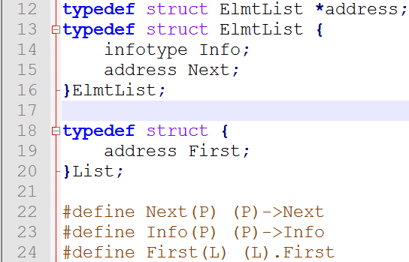
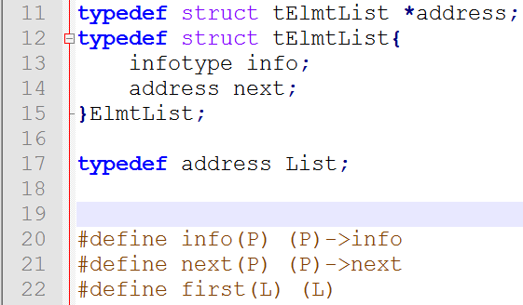
Perbedaan eksplisit dan implisit
Eksplisit
Implisit

